Slide 1
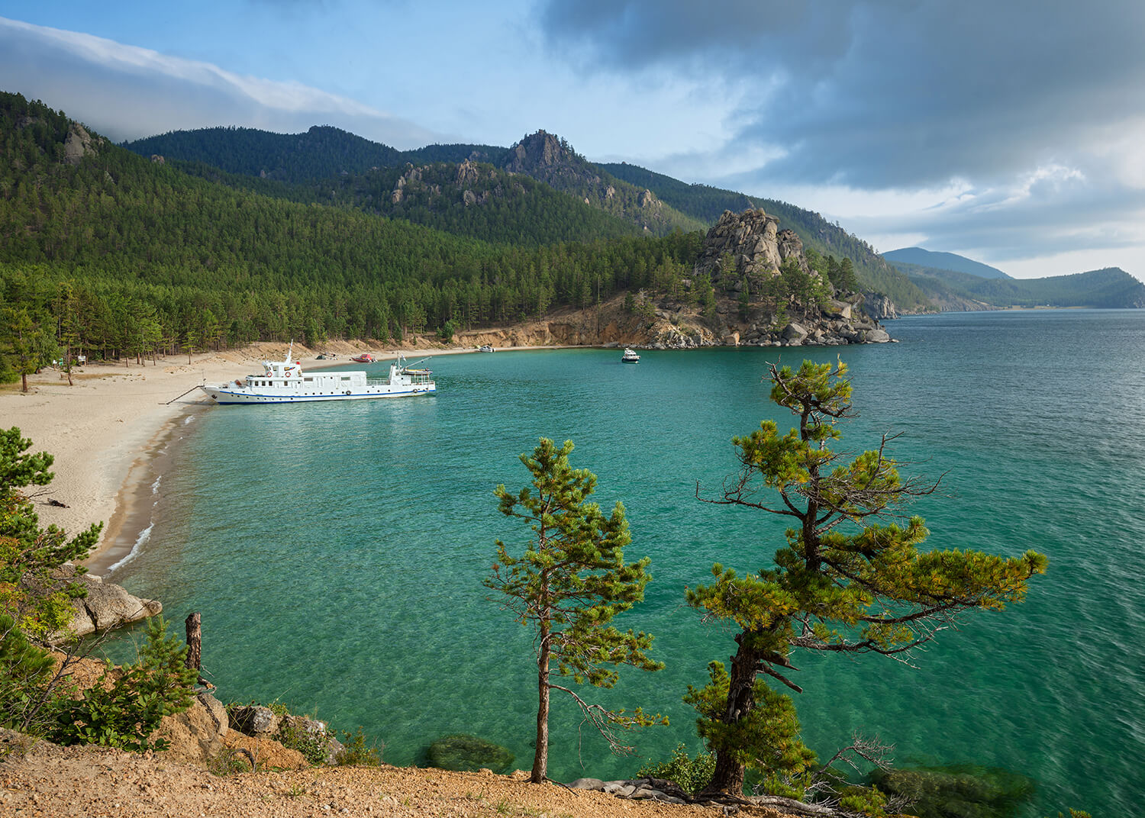
Титульный лист
Муниципальное бюджетное общеобразовательное учреждение
г. Богородска
Исследовательская работа по географии
Тайны и загадки происхождения оз. Байка
Разработала:
Ученица 8 «А» класса
МБОУ СОШ №3
Шолохова Полина
Руководитель проекта:
Бурова Юлия Викторовна
г. Богородск
2023 г.

Slide 2
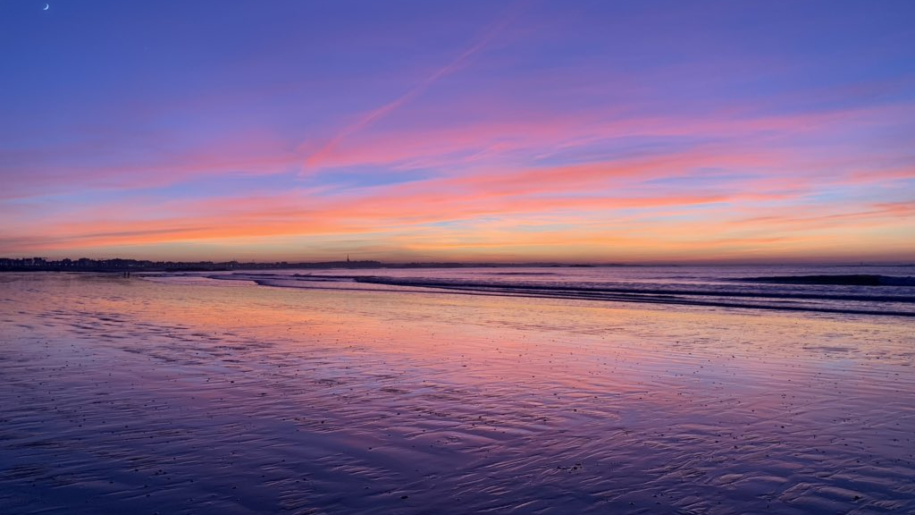
Введение.
Актуальность темы:
Существует множество гипотез и теорий, и нет прямых доказательств и ответов, почему происхождение оз. Байкал является тайной. Хотя оз. Байкал занимаются многие научно-исследовательские институты и университеты, как в России, так и за рубежом. В Иркутском научном центре находится 10 научных учреждений, исследующих озеро Байкал и его побережье по различным направлениям, в том числе и по его происхождению. Изучением по этому направлению ученые занимаются до сих пор.
Цель исследования: изучить гипотезы и теории ученых-исследователей о происхождении оз. Байкал
Объект исследования: рифтовая впадина (котлован) оз. Байкал
Проблема исследования: Почему происхождение оз. Байкала до сих пор являются тайной?

Slide 3
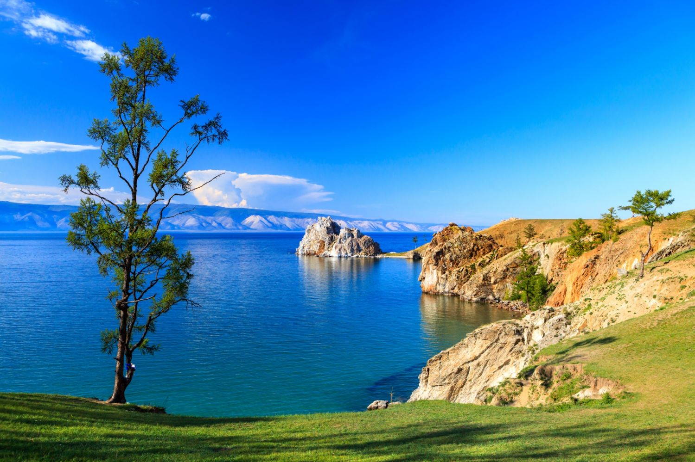
Задачи проекта:
Изучить происхождение оз. Байкал (основные гипотезы и теории)
Использовать интернет ресурсы, статьи и др. источники
По изученному материалу сделать вывод(ы)

Slide 4
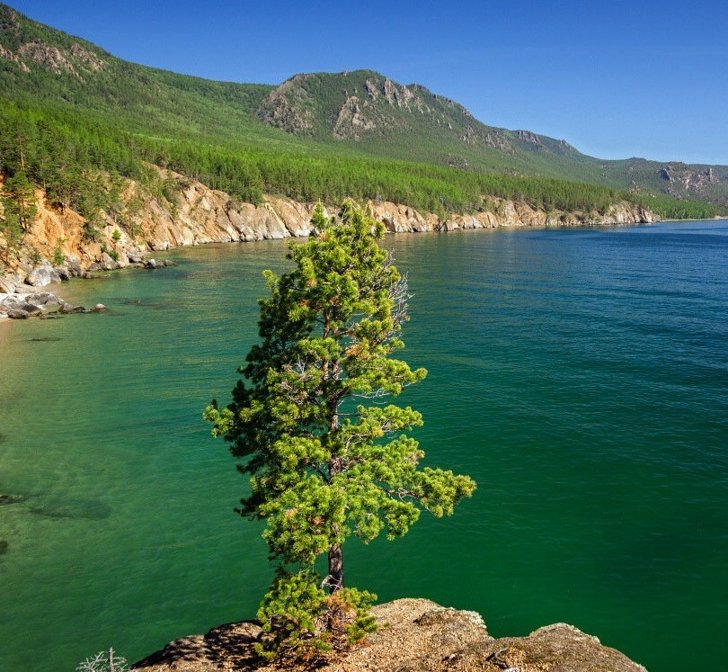
1) Введение
2) Основная часть:
Догадки по происхождению и возрасту Байкала:
А) мифы и легенды
Б) Гипотезы ученых 18,19,20 вв и нашего времени по происхождению;
В) Основные теории происхождения озера Байкал:
- Ледниковая
- Тектоническая
- Вулканическая
- Рифтогенез
3) Заключение
4) Вывод
5) Интернет ресурсы
Содержание:

Slide 5
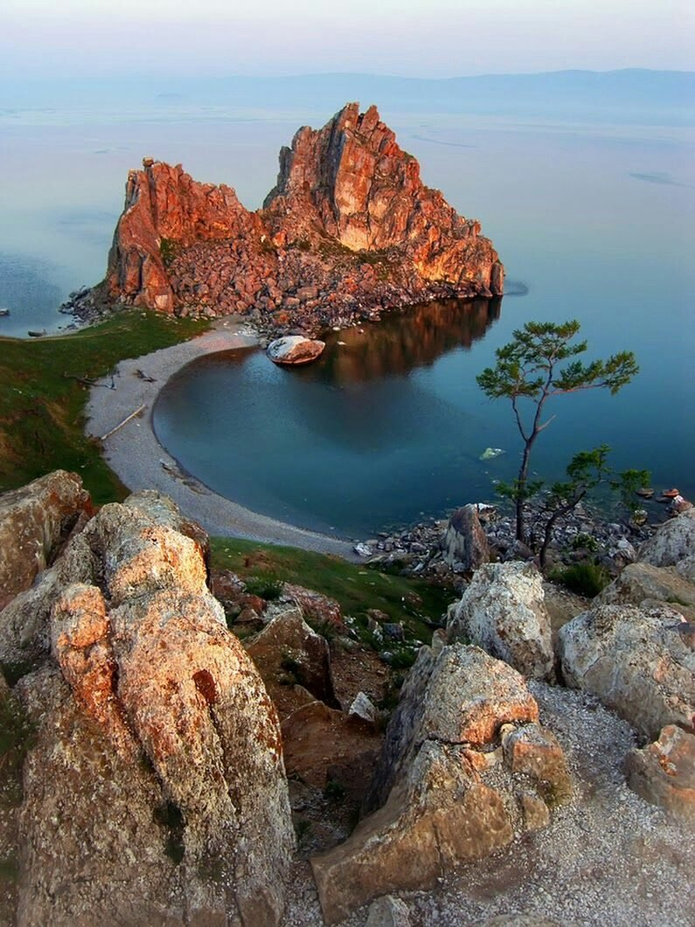
План моей работы:
​05.02 | Выбор темы и уточнение названия. Планирование.​ Сбор информации в интернете и библиотеке.​ ​
​06.02-08.02 | Обработка полученной информации, консультация руководителя проекта​ ​
​09.02-14.02 | Изготовление продукта (информационный буклет).​ Работа с источником информации, поиск, отбор, анализ и обобщение полученных сведений.​ ​
​15.02-18.02 | Подготовка презентации (оформление результатов исследования, подготовка продукта к сдачи на проверку)​ ​
​19.02 | Защита проекта. Обсуждение результатов работы.​ ​

Slide 6
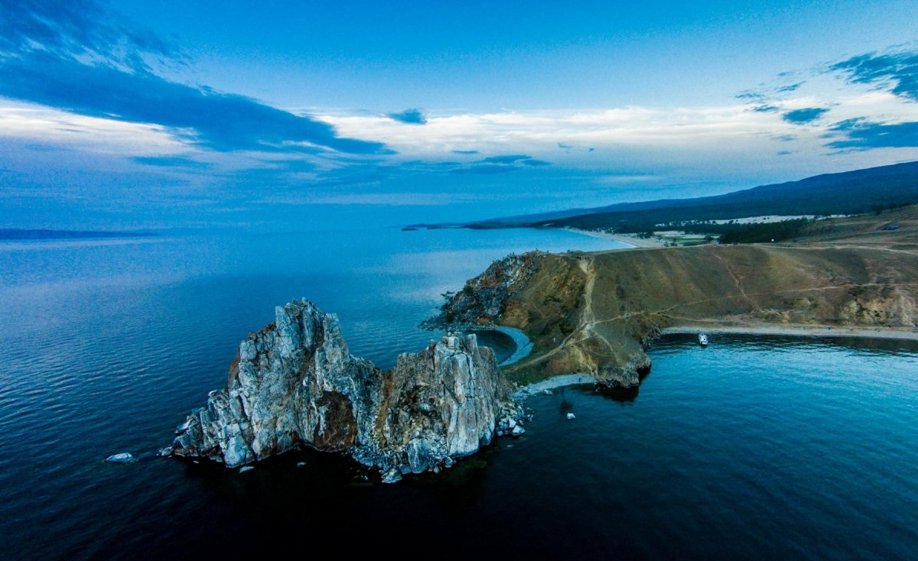
Краткая характеристика оз. Байкала
Байкал находится на Юге Восточной Сибири. Продольный размер составляет 640 км. Поперечный размер колеблется от 25 до 79 км. Его глубина достигает 1 642 м. У Байкала выражено ложе трёх основных котловин озера — Южной, Средней и Северной, отделённых друг от друга двумя хребтами — Академическим и Селенгинским. Возраст Байкала от 25 до 30 млн лет , для озера, очень почетны возраст, т.к. другие озера живут не более 15 млн лет .
В Байкал впадают 336 рек и выходит только одна - Ангара.
Район Байкала относится к территориям с высокой сейсмичностью.
Были обнаружены грязевые вулканы во впадинах Байкальской рифтовой системы.
В озере установлено наличие 2630 видов, подвидов и разновидностей животных и водных растений. 2/3 из них являются эндемиками, обитающими только в этом водоёме.

Slide 7
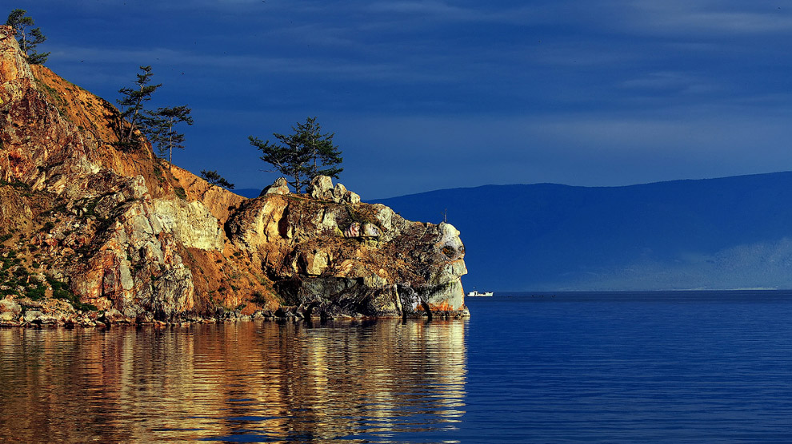
2) Основная часть:
Догадки по происхождению Байкала: А) мифы и легенды
Бурятские народы именовали озеро «Байгалом». Согласно старинным преданиям, содрогнувшись, земля образовала огромную трещину, в которой запылал огонь. В своих мольбах бурханам люди просили остановить сие бедствие, однако боги не вняли их просьбам. Люди в панике стали выкрикивать: «Бай, галл!», что означало «Огонь, остановись!». Дух огня сжалился над людьми и постепенно затих. Со временем провал в земной поверхности заполнился кристально чистой водой.

Slide 8
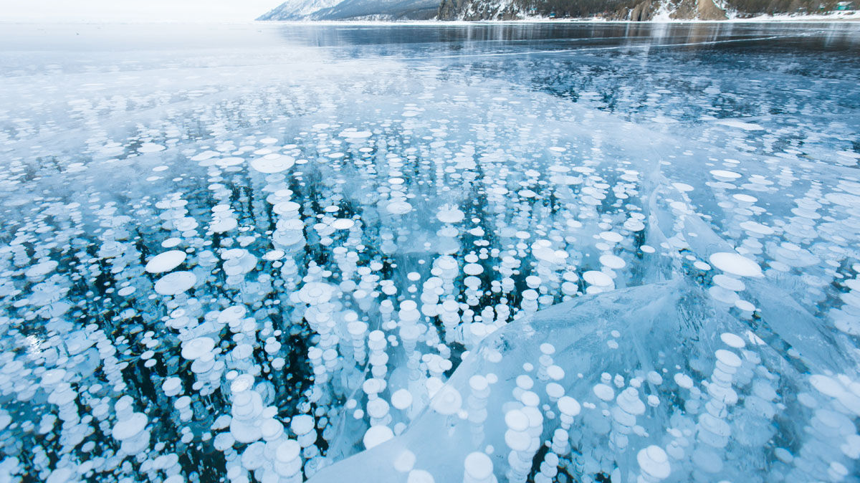
Б) Гипотезы ученых
Единого мнения об образовании Байкала у ученых нет. Очевидно одно, что оно находится в рифтовой впадине. Выдвигалось несколько версий образования этого озера:​
В результате провала суши при землетрясении (гипотеза Палласа). 18 век​
В результате сжатия земной коры в горизонтальном направлении (гипотеза Черского). 19 век​
В результате оседания суши по поверхностям разломов (гипотеза Обручева). 20 век​
Как следствие процессов в мировой рифтовой системе, Байкальский рифт (разлом земной коры).​

Slide 9
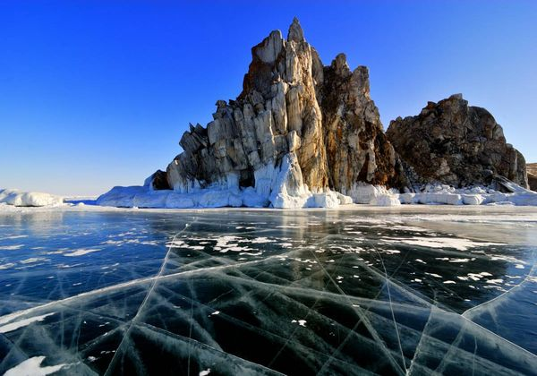
В) Основные теории
происхождения озера Байкал:
Понять, как образовалось озеро и причины его долголетия пытались понять многие ученые, но в настоящее время являются научно обоснованными несколько научных теорий:
Ледниковая
Тектоническая
Вулканическая
Рифтогенез

Slide 10
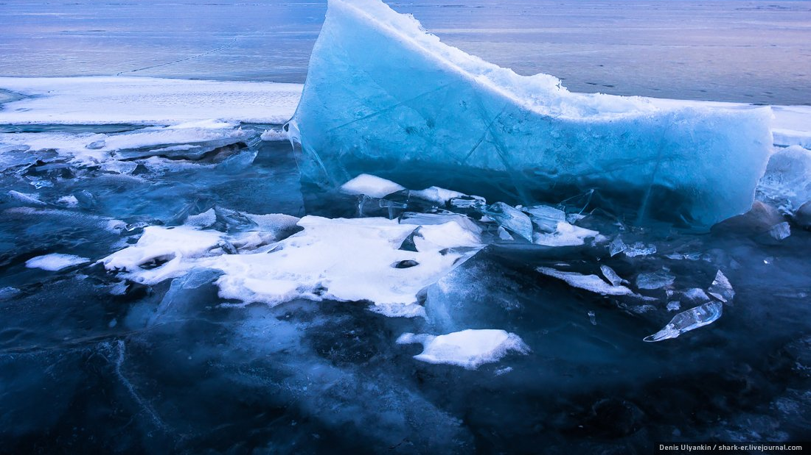
Ледниковое происхождение
Многие ученые в течении длительного времени считали, что Байкал появился во время ледникового периода. И действительно, наличие ледников в этих местах было доказано. И рельеф озера потерпел определенные изменения во время таяния ледника. Но в последствии в водах Бакала были обнаружены обитатели, которые могли появится здесь только задолго до ледникового периода. Это губки, голомянки, плоские черви и другие. Так же эту теорию опровергают тем, что озера ледникового происхождения узкие, но не глубокие.
Изучением ледникового покрова занимался Галазий Г.И.

Slide 11
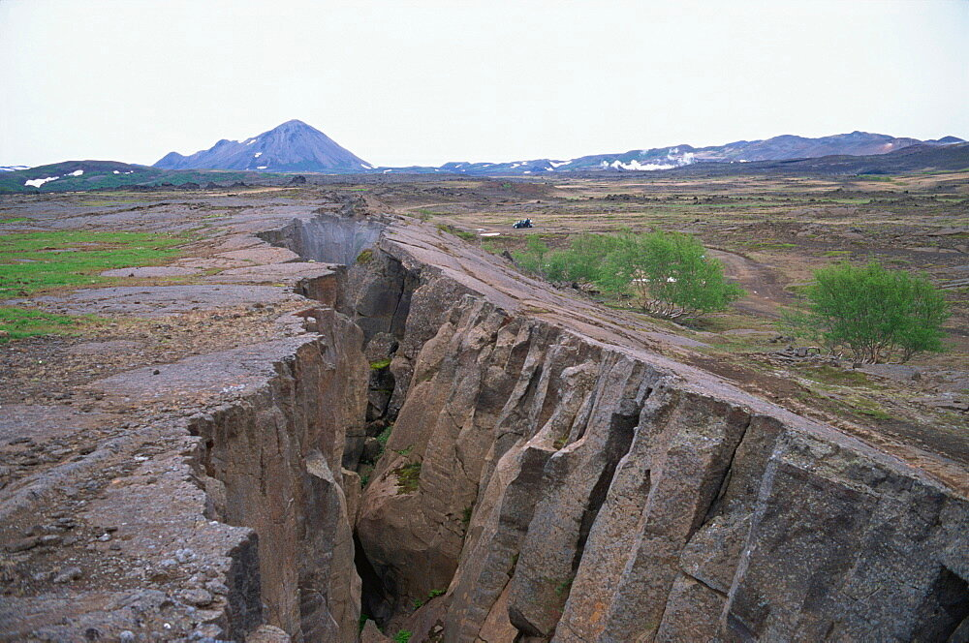
Тектоническое образование
​Тектоническое образование озера заключается в том, что озеро образовалось из-за смещения тектонических плит. Образования озер подразумевает опускание в трещины и разломы земной коры. В результате этого образуются впадины невероятной глубины, со временем заполняющееся водой. Подтверждения этой теории: 1) Озеро расположено в тектоническом разломе, а вокруг него находятся горные хребты. 2) Форма Байкала - котлован. Причем у него довольно крутые склоны. 3) Форма озера вытянута в меридианном направлении. 4) Все природные источники такого происхождения очень глубокие.
Изучал - Обручев В.А

Slide 12
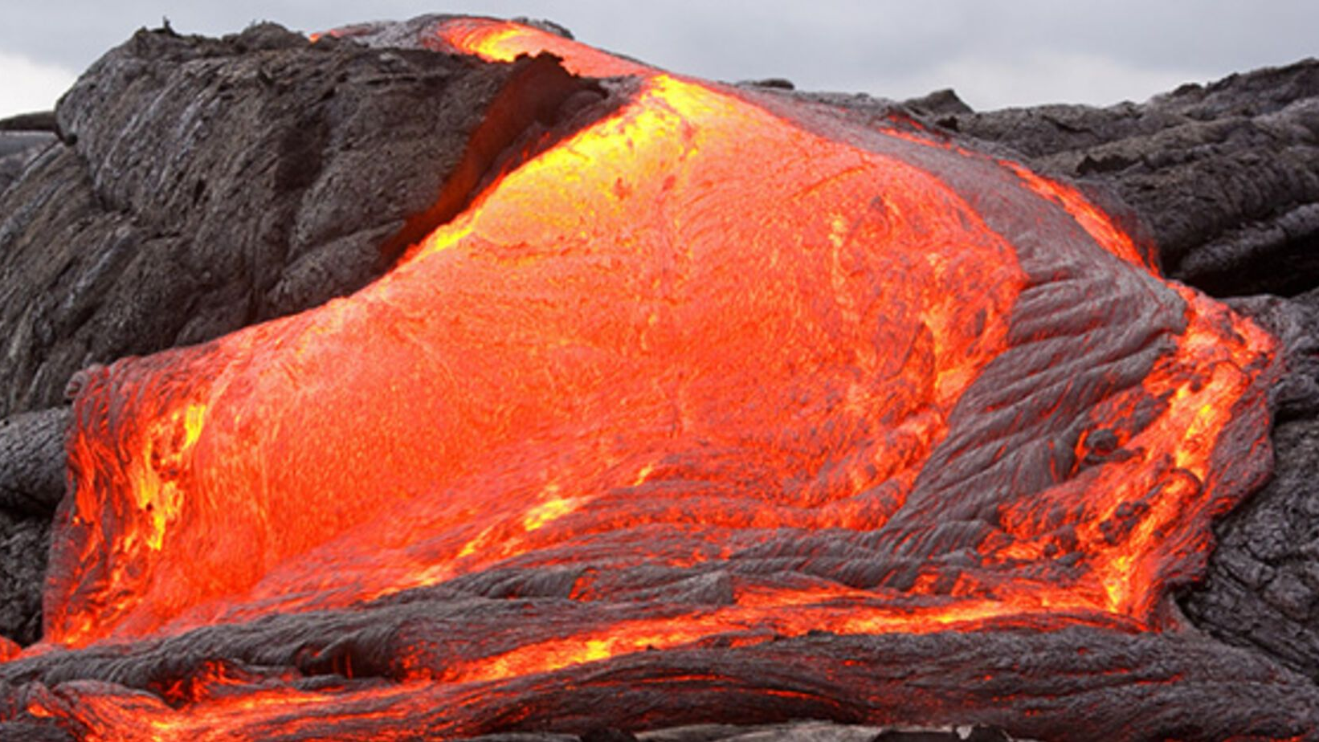
Вулканическое происхождение
Ученые, исследовавшие Байкал, задавались вопросами относительно его вулканического происхождения, но вулканической активности не наблюдалась или была незначительной.
Источник: Е.Н. Кузеванова, В.Н. Сергеева, Байкаловедение. Байкал в с древних времен до наших дней. - Иркутск, 2014 ​
​

Slide 13
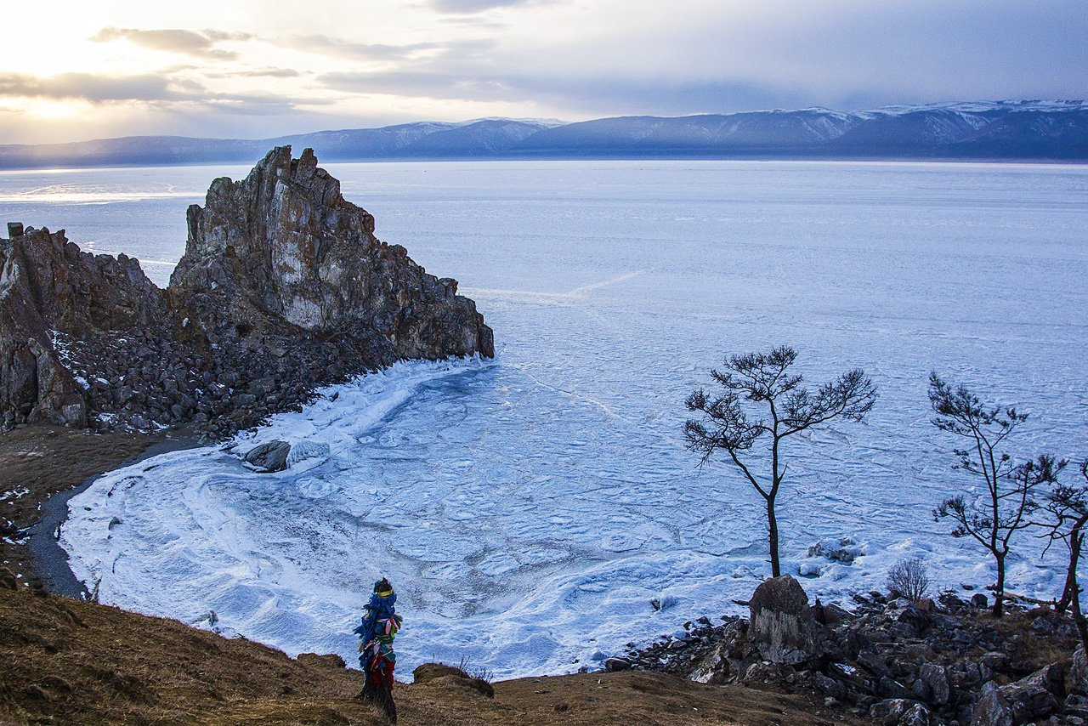
Рифтогенез
Флоренсов Н.А. к основным научным результатам деятельности, предложил современную концепцию рифтогенного происхождения котловины озера Байкал. Активный и пассивный рифтогенез - впадина образовалась благодаря восходящему потоку разогретой мантии, которая в последствии растеклась и сформировала рифтовые впадины, из-за этого земная кора треснула, появились разломы и начались землетрясения в этой области, в результате, вокруг образуются горные хребты, сначала небольшие. Блоки земной коры опускаются, и формируется глубокая Байкальская впадина. Этот процесс занял не один млн лет и не прекращается до сих пор. Эту теорию доказывают большое кол-во разогретого мантийного вещества, которое было обнаружено под горными системами Монголии и Прибайкалья (Мантийный плюм)

Slide 14
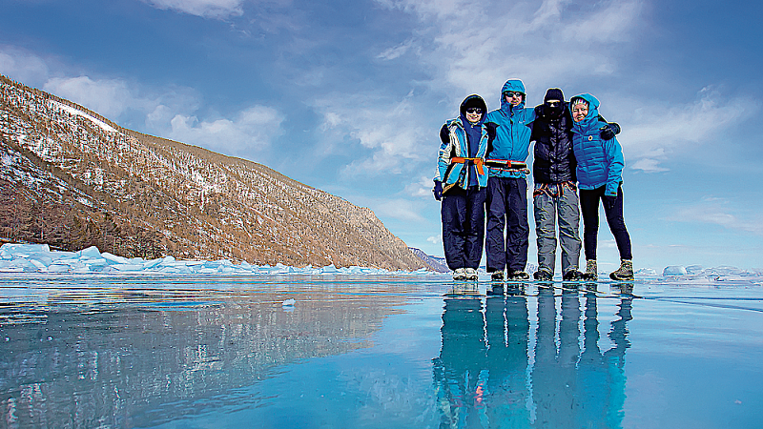
3) Заключение
Байкал - достопримечательность не только России, а всего мира. Многих людей планеты это озеро привлекает не только своей неповторимой красотой, но и прежде всего своими загадками и тайнами. Байкал обладает уникальными особенностями. Ему нет равных в мире по возрасту, глубине, запасам и свойствам пресной воды, многообразию и эндемизму органической жизни.​
Уникально и то, что ученые всего мира не могут прийти к единому выводу о происхождении оз. Байкал. ​
Тектонические процессы в земной коре продолжаются до сих пор и увеличивают ширину озера до сантиметра в год, что достаточно много в общеисторическом масштабе, за миллионы лет озеро может стать морем. Озеро продолжает формироваться, меняется рельеф дна и структура пород.​
В 1996 году Байкал был объявлен территорией всемирного наследия ЮНЕСКО.​
​

Slide 15
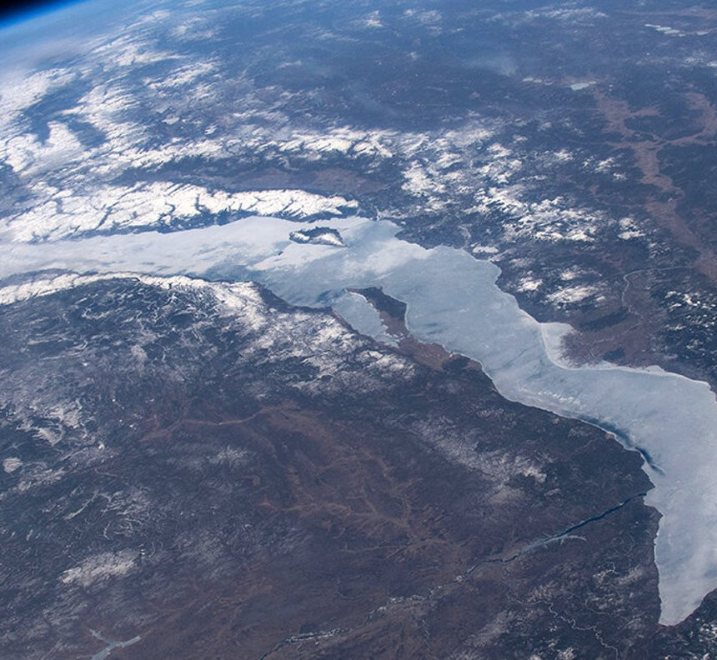
4) Вывод
Я исследовала научные теории об образовании оз. Бакал с точки зрения ученых. И пришла к выводу, что тайна — это всегда интересно и хочется познать истину, а у Байкала много тайн, одна из которых — тайна образования оз. Байкал. Исследовав основные теории и гипотезы ученых, я предполагаю, что, возможно, озеро Байкал образовалось всеми четырьмя теоретическими способами, потому что все теории дополняют друг друга.
Ученые не могут прийти к единому выводу об происхождении оз. Байкал, потому что оно до сих пор формируется, меняется рельеф дна и структура пород.
А так же предлагаю Вашему вниманию продукт моего научно-исследовательского проекта Буклет «ТАЙНА ПРОИСХОЖДЕНИЯ БАЙКАЛА»

Slide 16
Интернет ресурсы:
Мифы и легенды - Легенды о происхождении Байкала – Это Сибирь! (etosibir.ru)
Гипотезы ученых - Происхождение Байкала: основные версии, возраст, изменения в ледниковый период (chara-baikal.ru)
Ледниковое, тектаническое происхождение - Как образовался Байкал? История и легенды (faktypro.ru) ,
Исследователи оз. Байкал (irk.ru)
Рифтогенез - Котловина Байкала. Происхождение, история и теория | ИРКИПЕДИЯ - портал Иркутской области: знания и новости (irkipedia.ru)
Возраст - Сколько лет байкалу происхождение байкала как озера произошло примерно (fat-control.ru)

